Slide 1
SISTEM PERDAGANGAN INTERNASIONAL

Slide 2
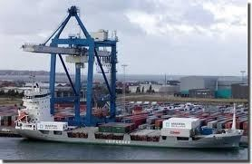
PERDAGANGAN
Pasar
Transaksi jual beli
Barang & jasa yang diperdagangkan
Penjual
pembeli

Slide 3
PENGERTIAN PERDAGANGAN INTERNASIONAL
Transaksi barang & jasa antar negara melalui ekspor dan impor
Didasarkan pada keunggulan komparatif

Slide 4
MANFAAT PERDAGANGAN INTERNASIONAL
Menciptakan efisiensi dan spesialisasi
Memungkinkan konsumsi yg lebih luas bagi penduduk
Mendorong semangat berprestasi &bersaing
Sumber pemasukan kas negara
Kerjasama & persahabatan antar negara

Slide 5
FAKTOR-FAKTOR PENYEBAB TIMBULNYA PERDAGANGAN INTERNASIONAL
1. Adanya perbedaan Antar negara dalam:
Iklim dan kesuburan tanah
Kebudayaan dan gaya hidup
Penguasaan IPTEK
Perbedaan hasil produksi
Perbedaan harga barang
Perbedaan produktivitas negara
2. Adanya ketergantungan antar negara dalam perekonomian dunia:
kebutuhan yg semakin bertambah
adanya spesialisasi yg bersifat internasional
Semakin berkembangnya kegiatan perusahaan multinasional

Slide 6
FAKTOR-FAKTOR PENGHAMBAT TERJADINYA PERDAGANGAN INTERNASIONAL
Tidak amannya suatu negara
Kebijakan ekonomi internasional yang dilakukan oleh pemerintah. Misalnya, pembatasan jumlah impor, pungutan biaya impor/ekspor yang tinggi, perijinan yang berbelit-belit.
Tidak stabilnya kurs mata uang asing

Slide 7
HAMBATAN PERDAGANGAN INTERNASIONAL
TARIF
QUOTA
PERJANJIAN PEMBATASAN EKSPOR
PEMBATASAN VALUTA ASING

Slide 8
HAMBATAN TARIF DIBEDAKAN MENJADI
Bea ekspor
Bea transit
Bea impor
Uang jaminan impor

Slide 9
HAMBATAN QUOTA DIBEDAKAN MENJADI
Absolute/unilateral quota
Negotiated/bilateral quota
Tariff quota
Mixing quota

Slide 10
PERBEDAAN PERDAGANGAN DALAM NEGERI DAN PERDAGANGAN INTERNASIONAL
Jangkauan wilayah
Cara pembayaran
Sistem distribusi
Peraturan yang berlaku
Tingkat persaingan
Satuan ukuran berat, panjang dan isi
Biaya angkutan
Tatap muka penjual dan pembeli

Slide 11
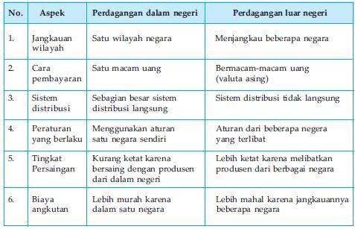
PERBEDAAN PERDAGANGAN DALAM NEGERI DAN PERDAGANGAN INTERNASIONAL

